Slide 1
Портфоліо практичного психолога
Закладу дошкільної освіти
№1 «Теремок»
м. Старокостянтинова
Телешецької Наталії Вікторівни

Slide 2
«Початки, закладені в дитинстві людини, схожі на вирізані на корі молодого дерева букви, що ростуть разом з ним, і складають невід'ємну частину його.» Віктор Гюго
Загальні відомості
Дата народження:
1 лютого 1984року
Освіта: вища
Друга кваліфікаційна категорія
Педагогічний стаж: 11 років

Slide 3
Освіта 2007р. Закінчила Інститут соціальної реабілітації та розвитку дитини при Камянець-Подільському університеті у 2011році отримала Другу кваліфікаційну категорію в 2017р пройшла курси з підвищення кваліфікації при Хмельницькому обласному інституті післядипломної освіти

Slide 4
Моє педагогічне кредо
До кожної дитини ключ знайти,
У праці результат хороший мати,
Упевнено і творчо до мети іти
З любов'ю серце дітям віддавати!!!

Slide 5
Моє життєве кредо
«Любити життя, і цінувати кожну його хвилину, нести радість, у книгах-шукати істину, у людях – мудрість».

Slide 6
Основні напрямки роботи практичного психолога
Просвітницька;
Консультативна;
Діагностична;
Корекційно-розвивальна;
Організаційно-методична

Slide 7
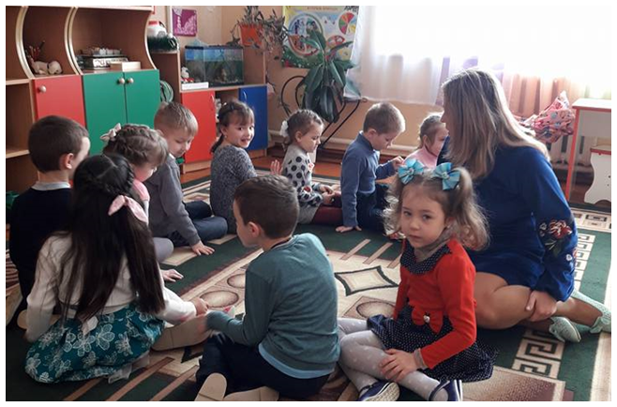
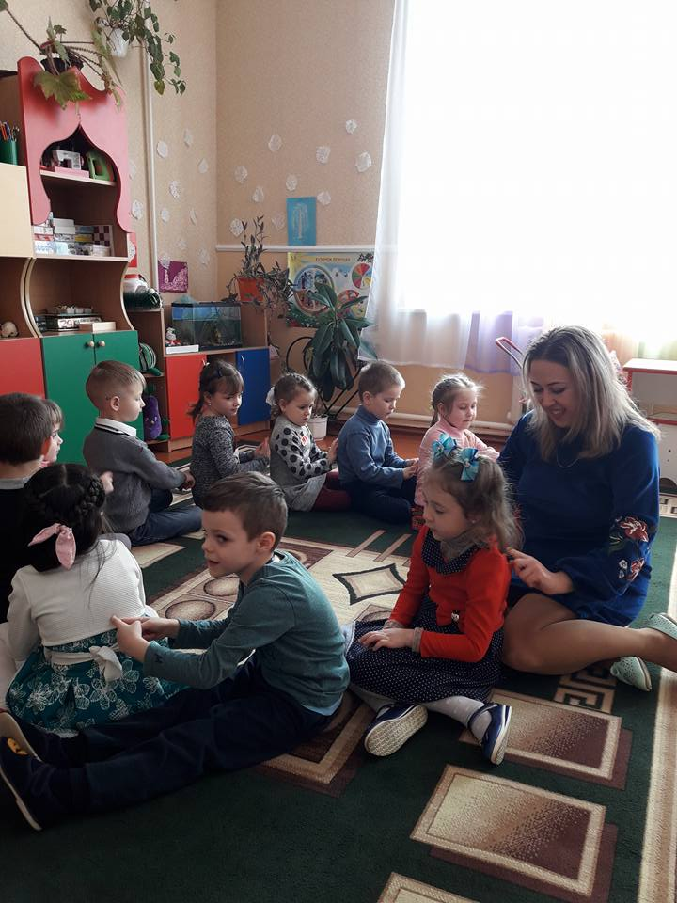
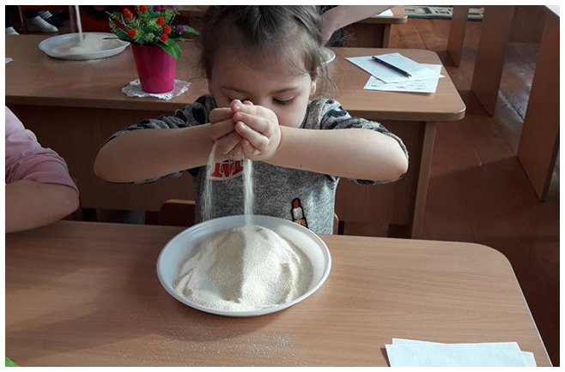
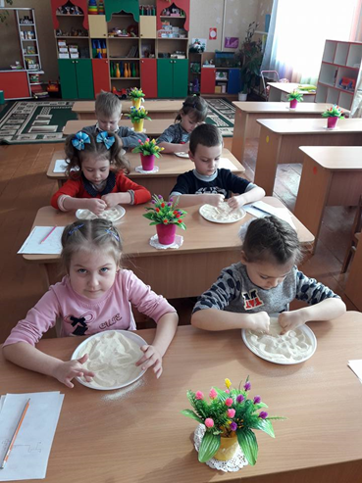
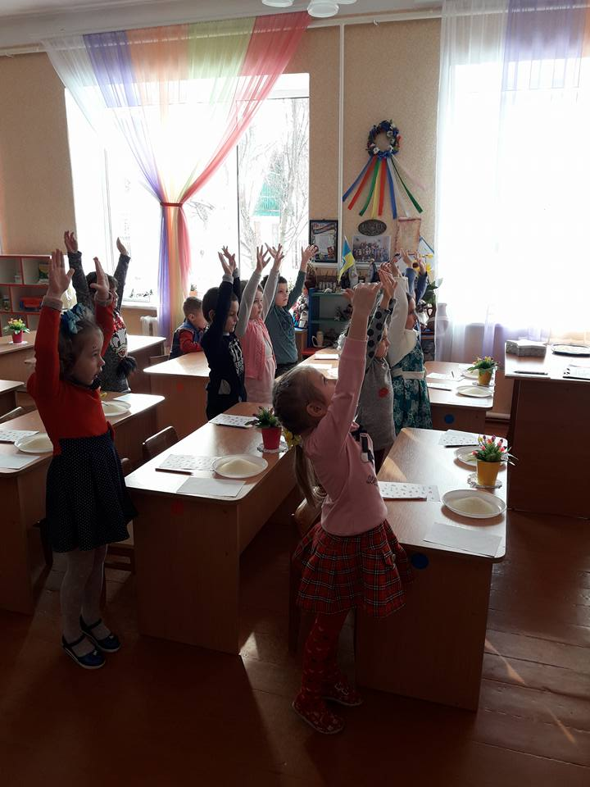
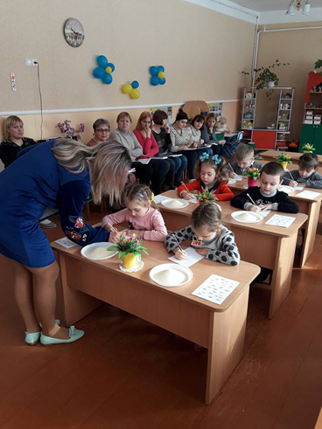
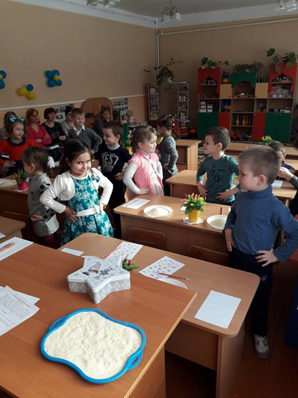
Відкритий показ розвиваючого заняття в старшій групі

Slide 8
Розвиваюче заняття дзеркало
Вправи на емоційне розвантаження та налаштування дітей на роботу
Вправи на розвиток уваги та логічного мислення
Використання методики «Коректурні проби»

Slide 9
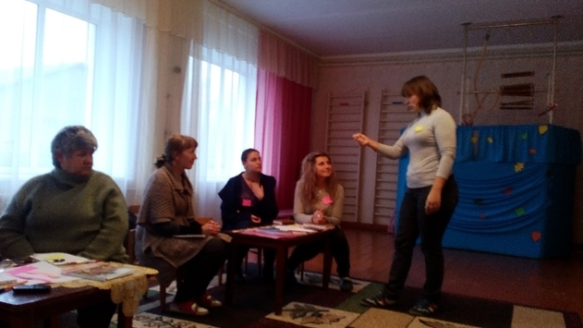
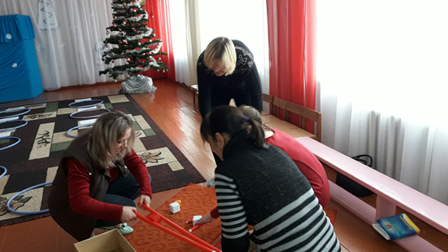
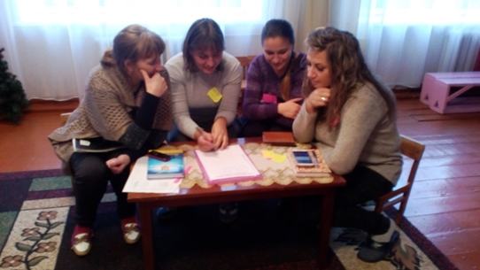
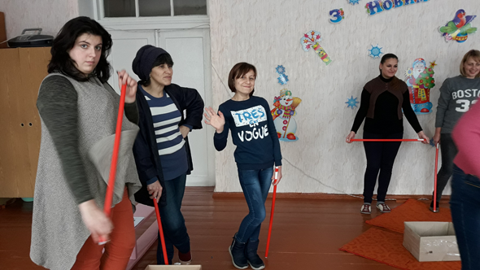
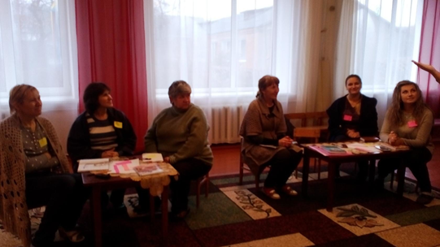
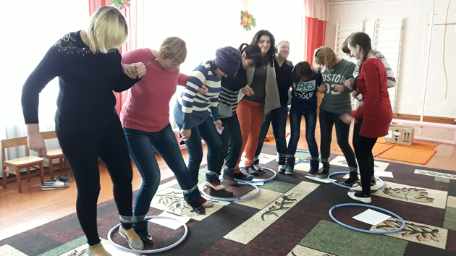
Робота з педагогами
Вправи на teambuilding
Тренінгова та просвітницька робота

Slide 10
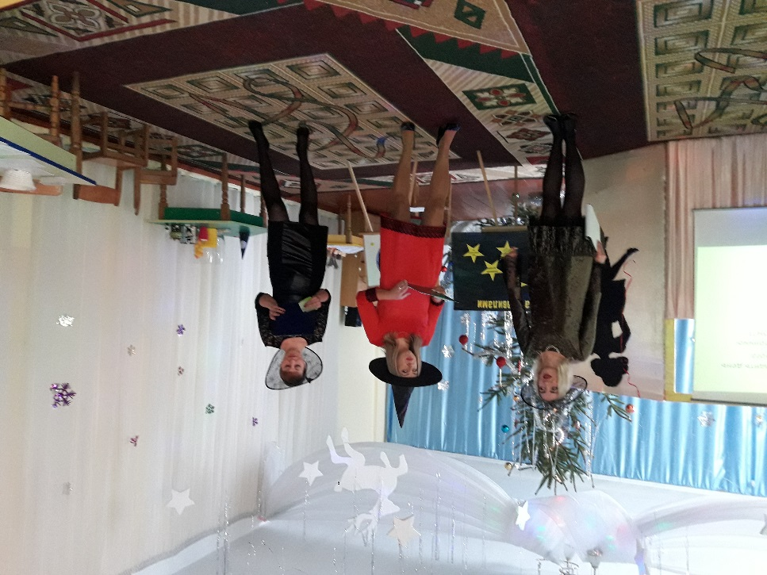
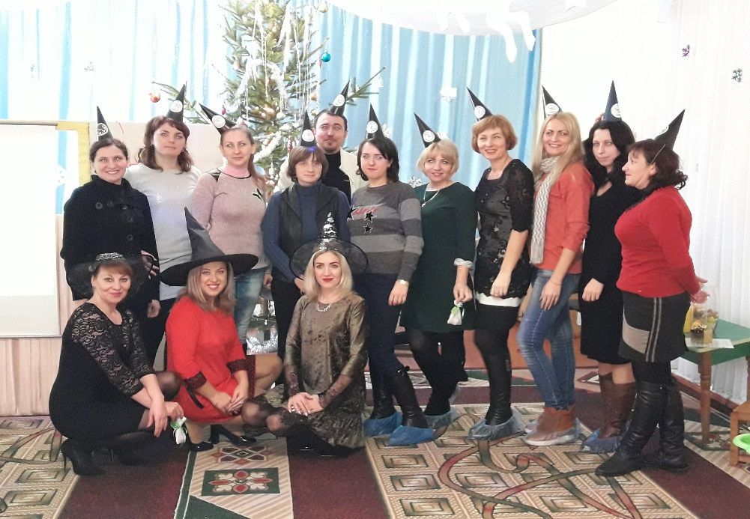
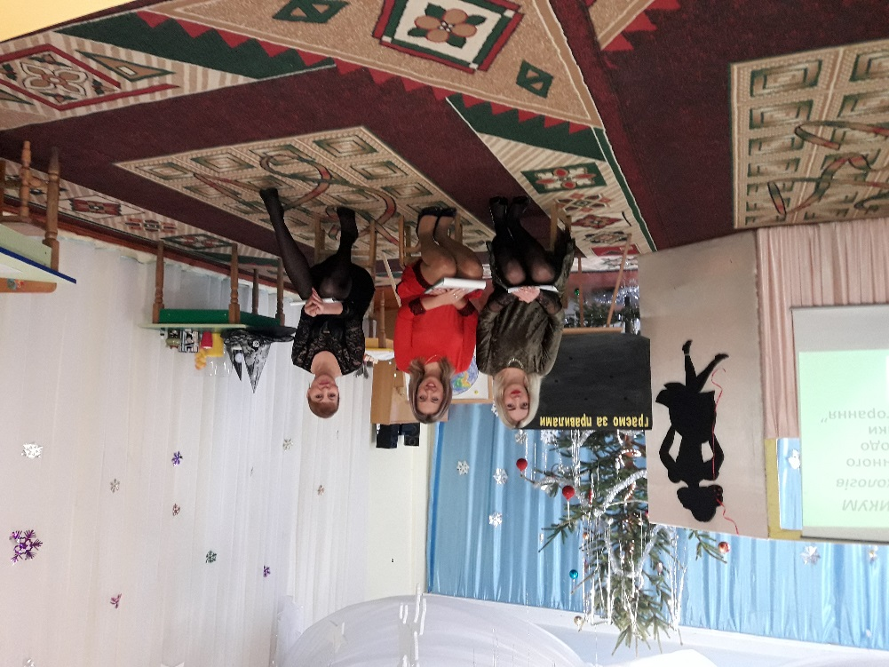
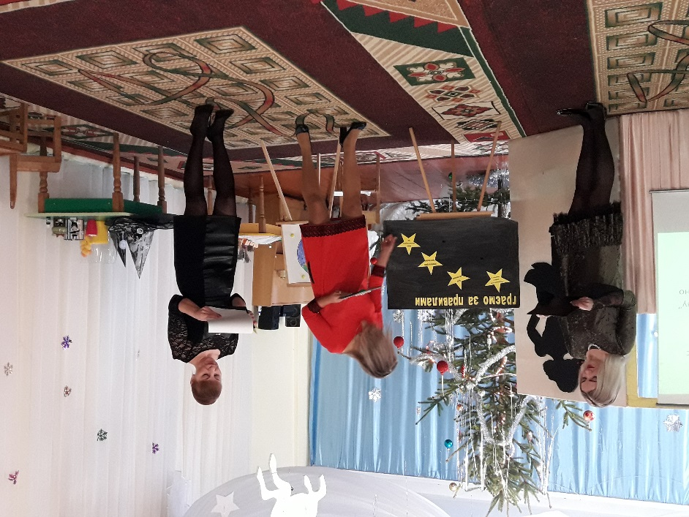
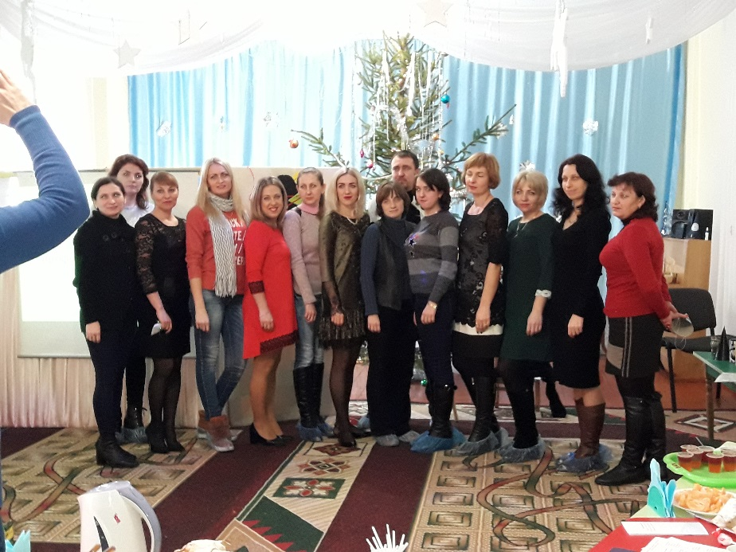
Міський семінар -практикум «Професійне вигорання педагогів»

Slide 11
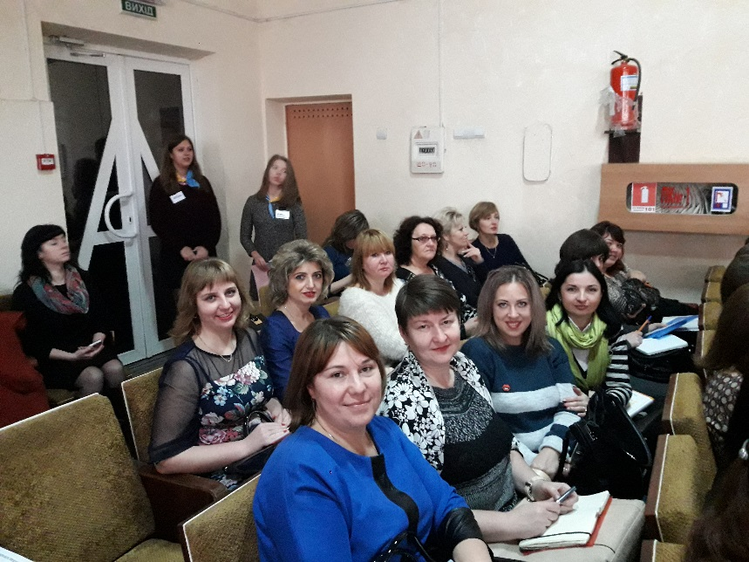
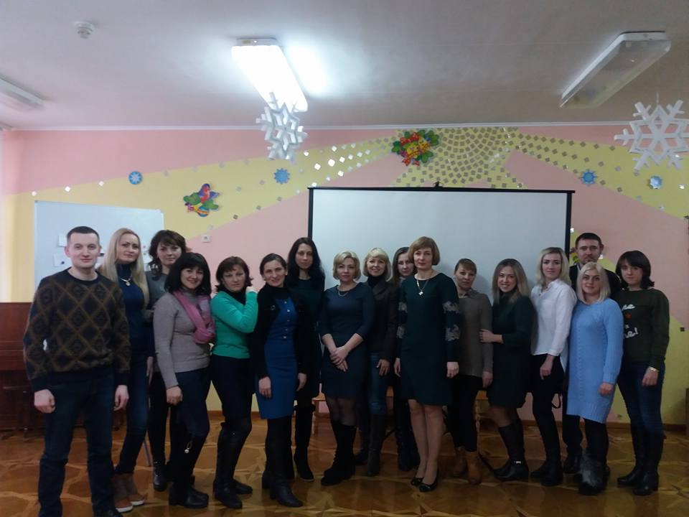
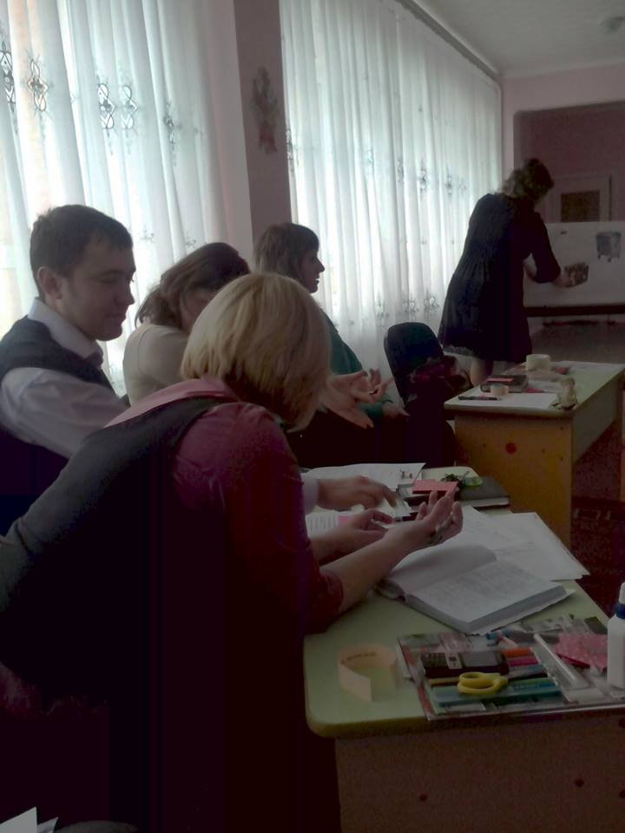
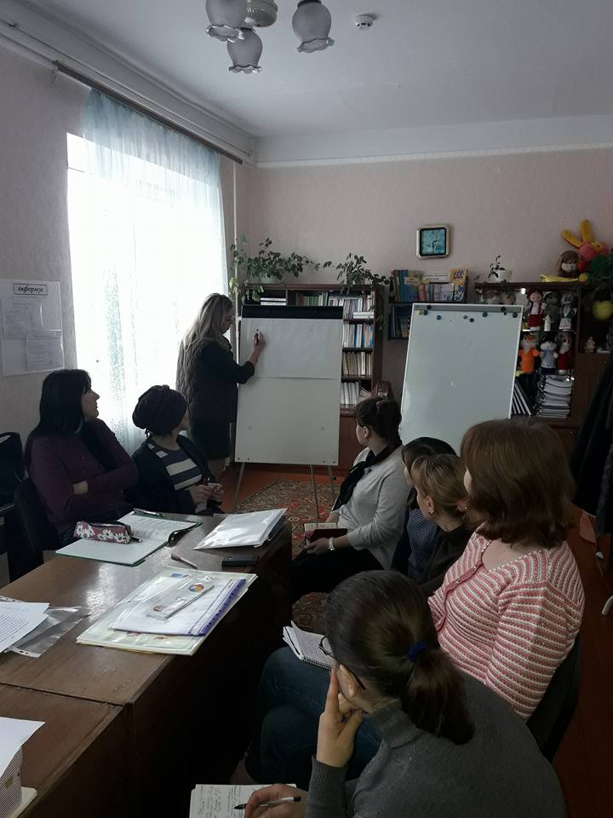
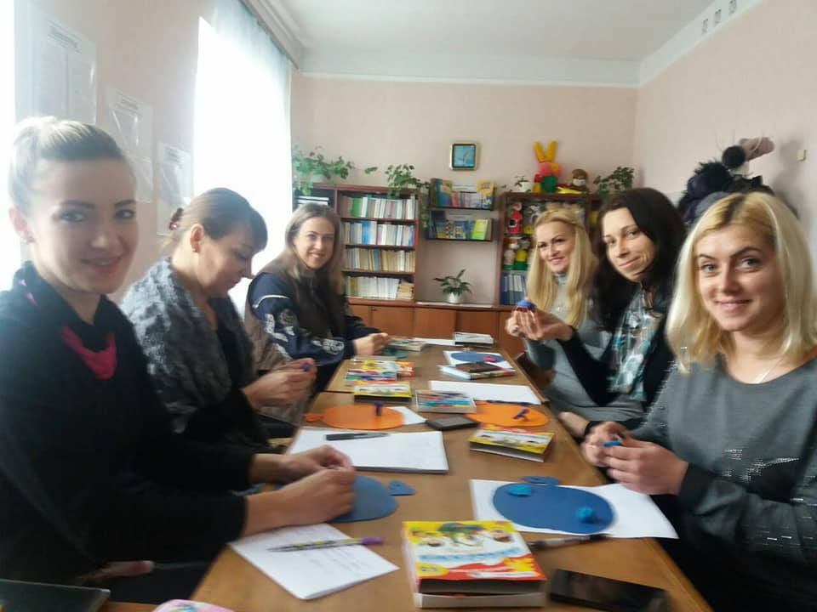
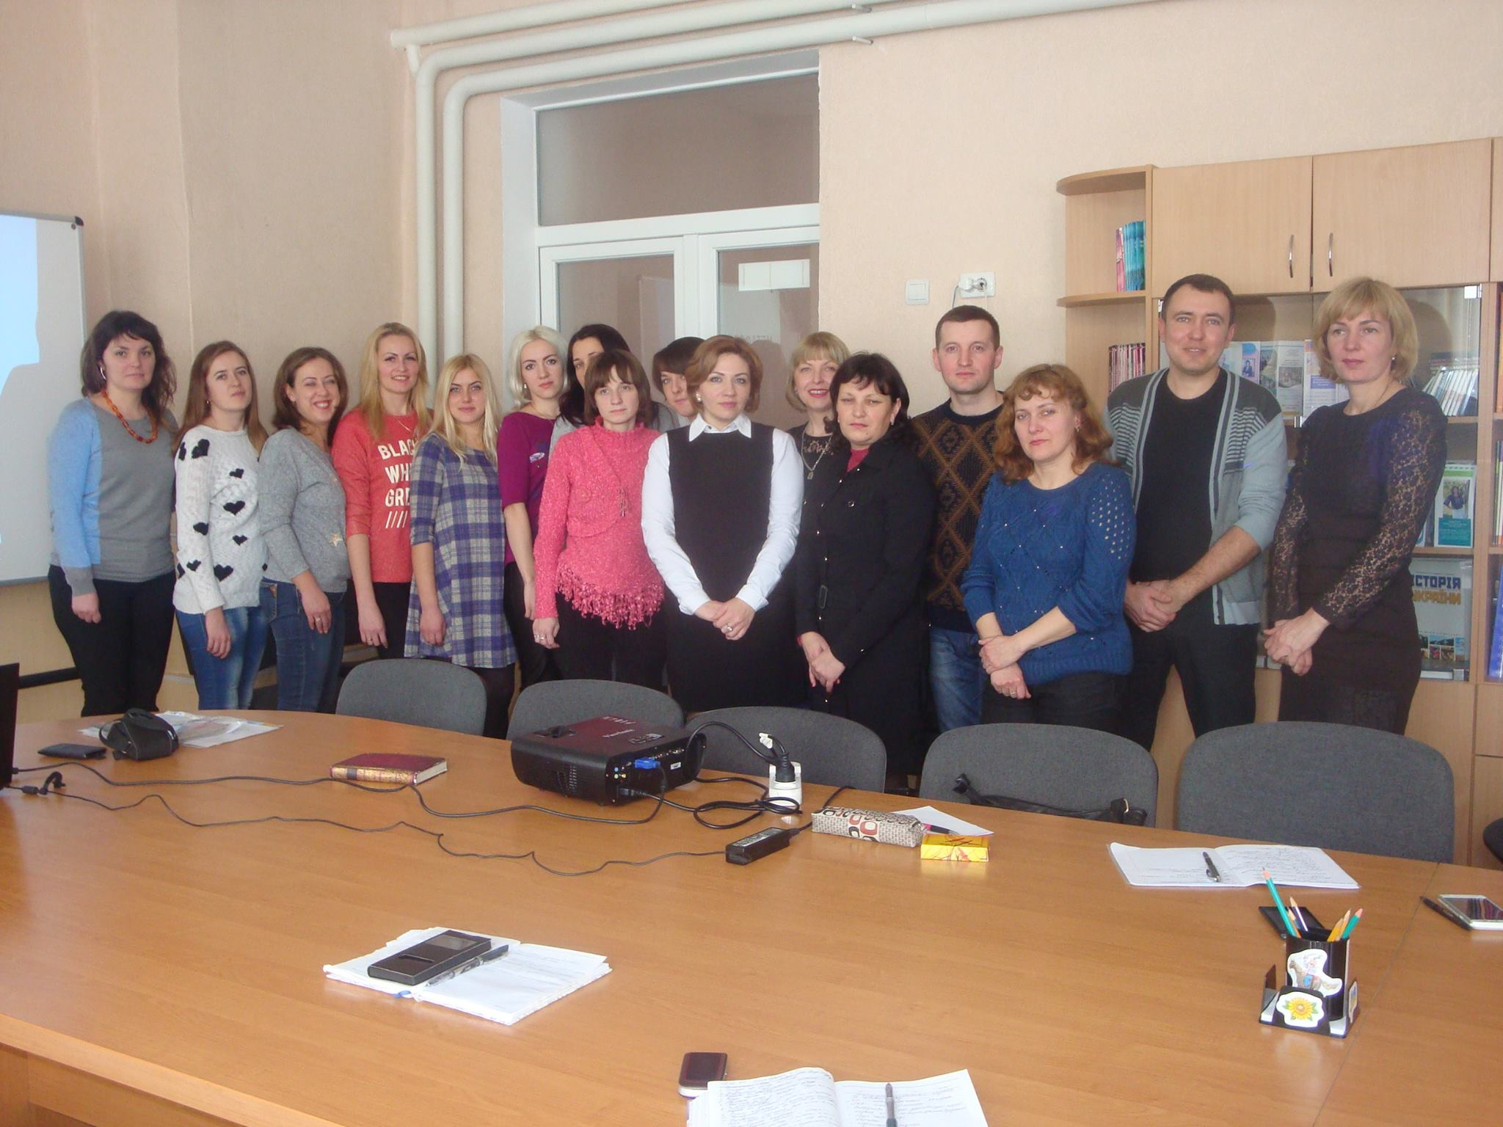
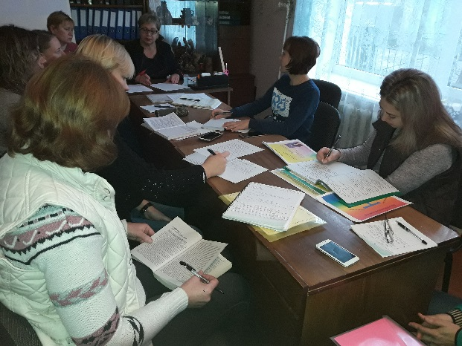
Приймаю участь у тренінгах, семінарах, педрадах, консультпунктах

Slide 12
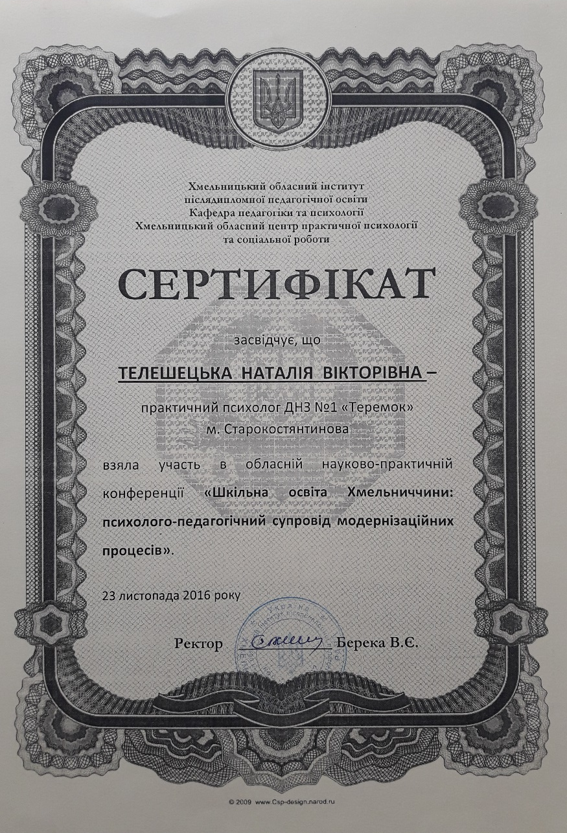
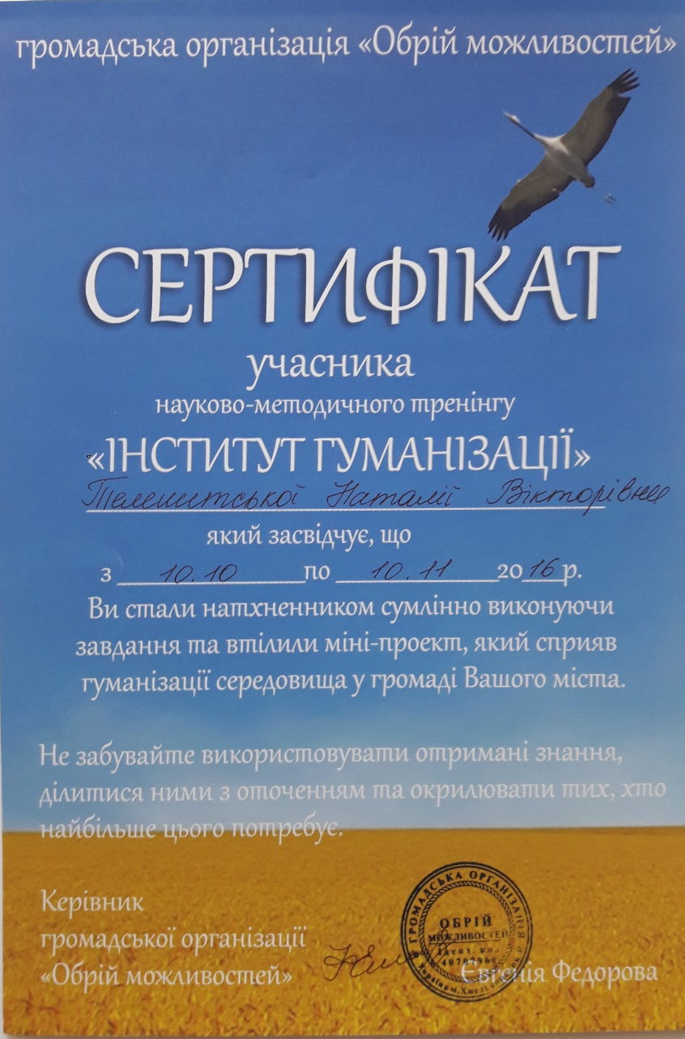
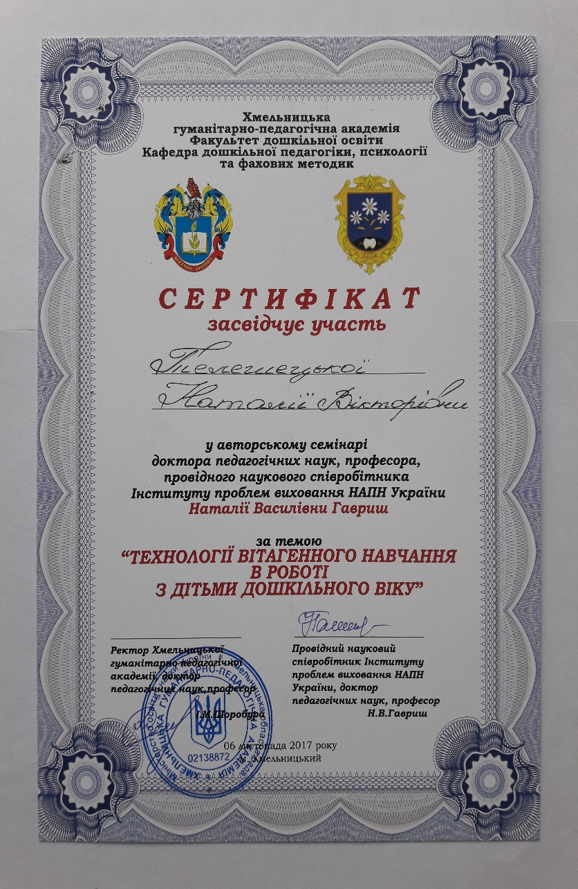
Творче досьє

Slide 13
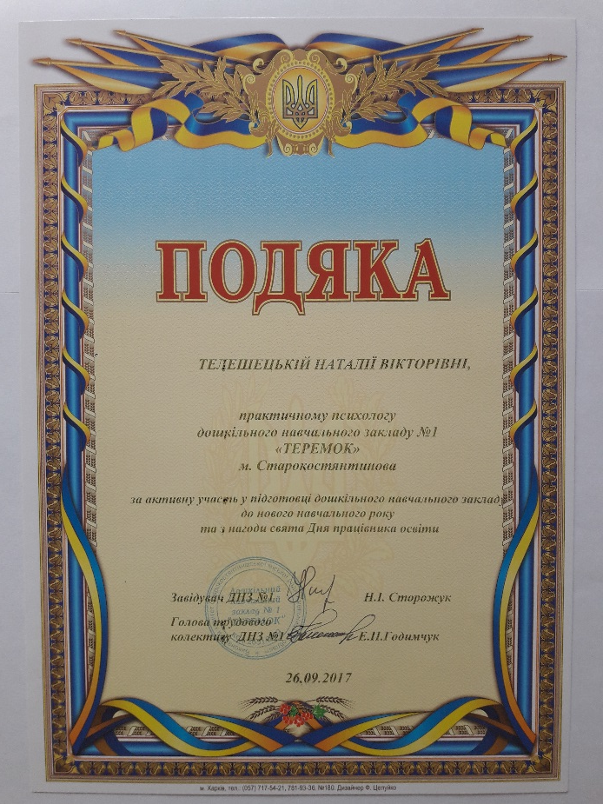
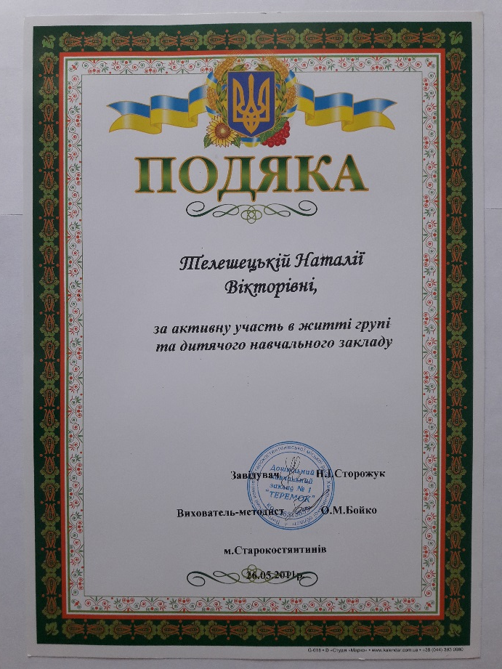
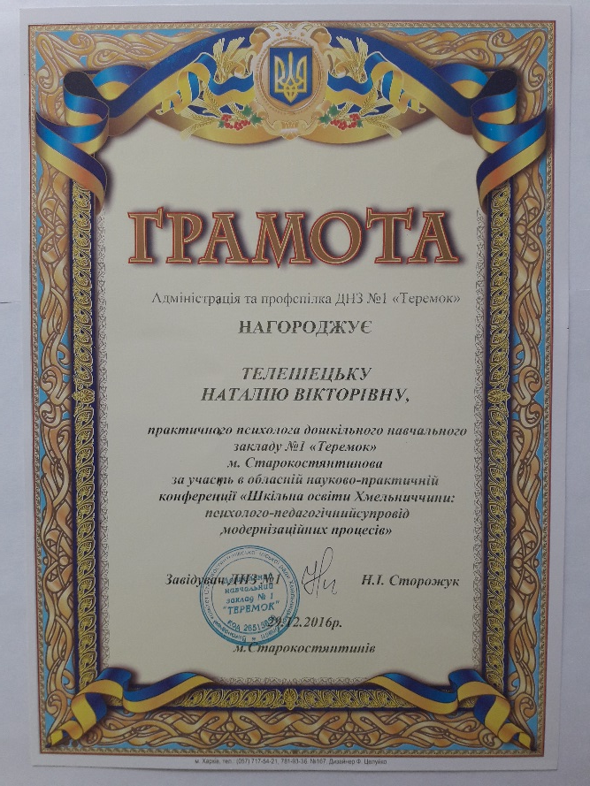
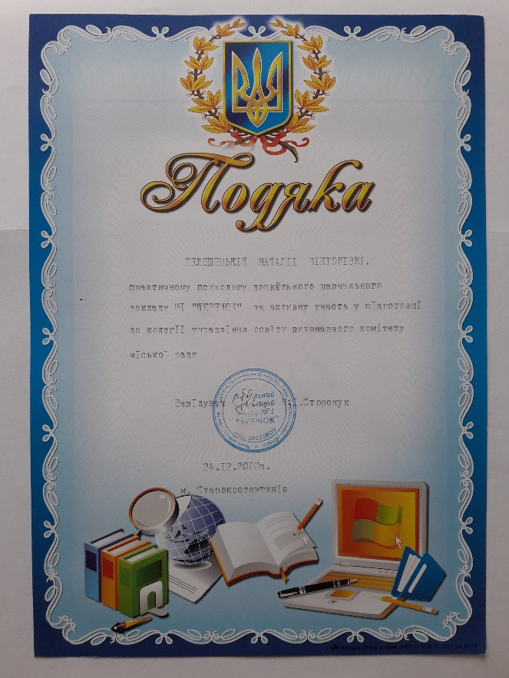
Нагороди, подяки

Slide 14
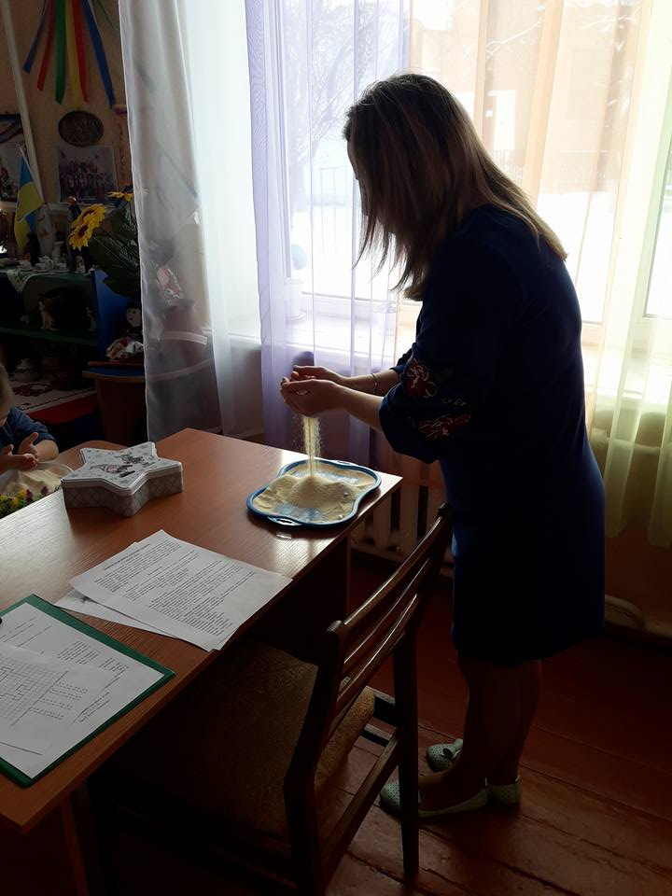
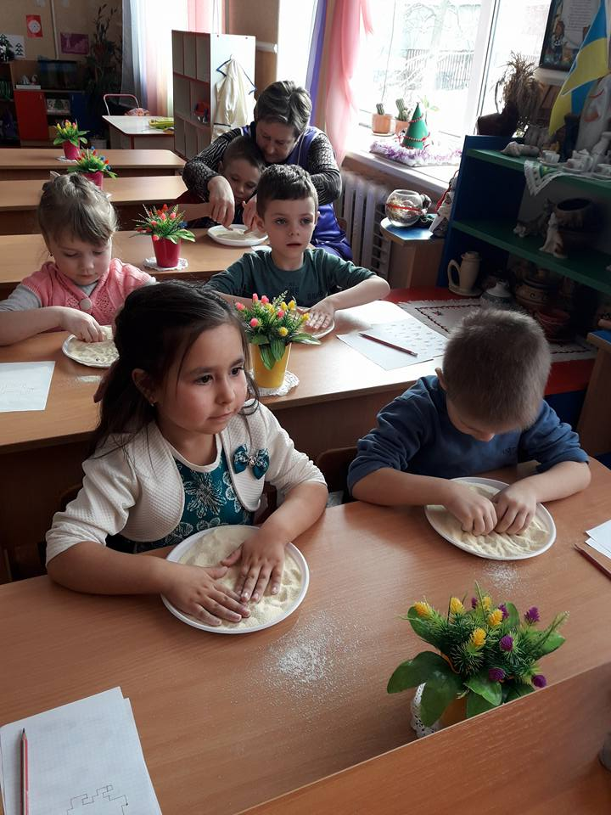
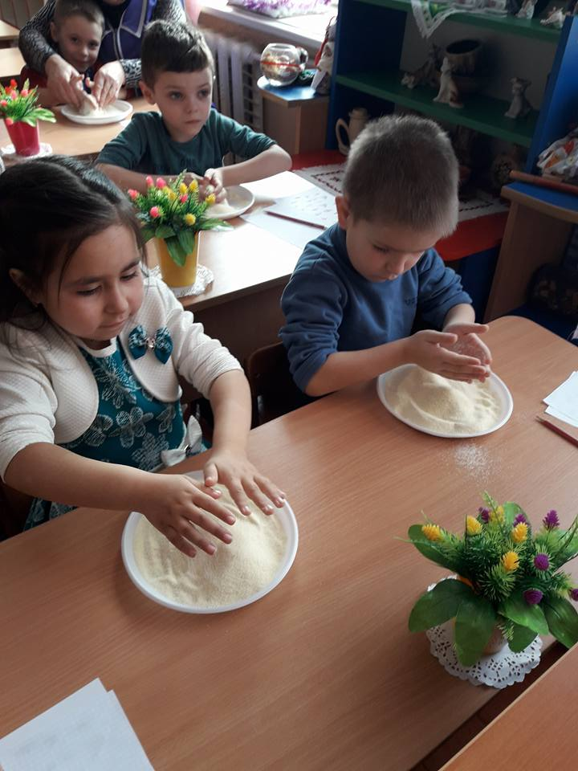
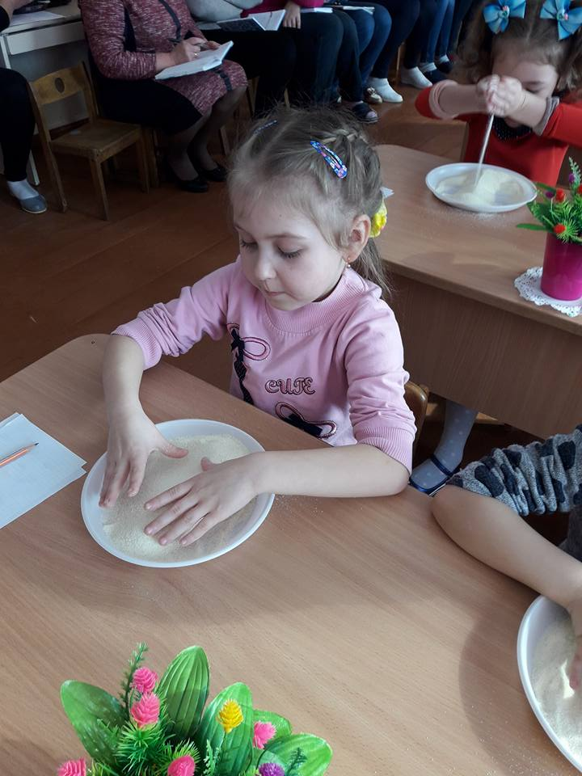
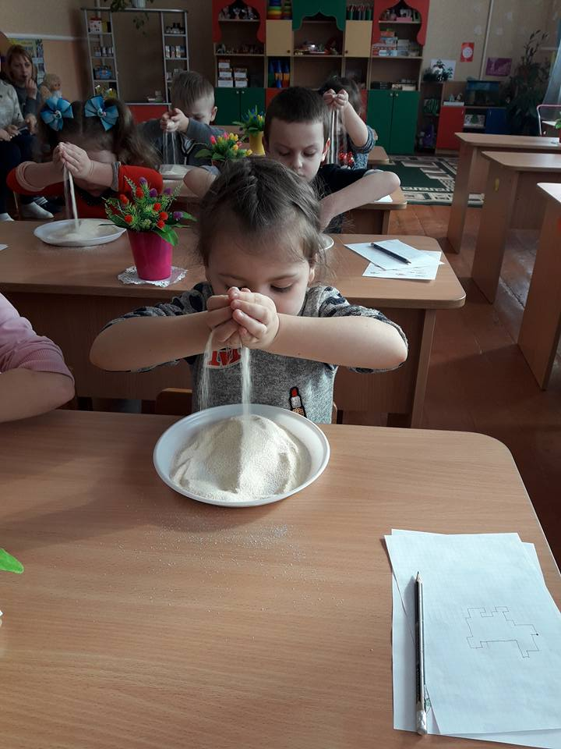
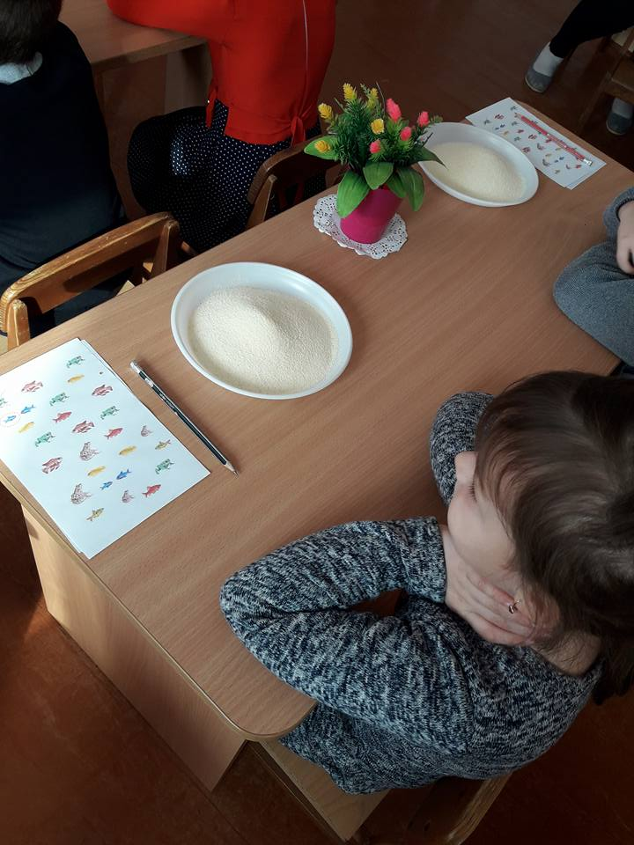
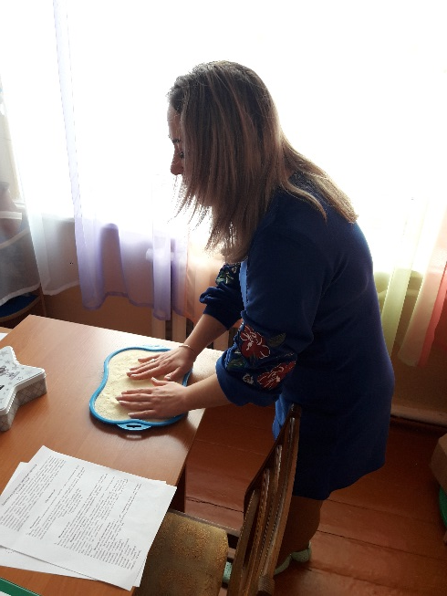
У своїй роботі використовую елементи пісочної терапії (манкотерапію)

Slide 15
Самоосвіта протягом 2017-2018 навчального року працюю над проблемою: «Адаптація дітей дошкільного віку до умов дитячого дошкільного закладу»
Відомо, що навіть незначні зміни умов життя
маленької дитини викликають порушення
її емоційного стану, сну, апетиту тощо.
Саме тому створення умов для успішної
адаптації є досить серйозною проблемою,
яка хвилює лікарів, психологів, педагогів.

Slide 16
Тема роботи на виставку педагогічних ідей м. Старокостянтинова: «Роль психологічного клімату в забезпеченні ефективності управління»

Slide 17
Успіх приходить лише до того, хто його прагне, хто вміє максимально використати все найкраще із власних внутрішніх ресурсів. Не чекайте, що хтось відкриє вас, відрийте себе самі, скажіть собі : " Я хочу, я можу, я зроблю ". Щастя й успіх - у ваших руках !
Дякую за увагу!!!

